Slide 1
Agentschap Justitie en Handhaving afdeling Justitiehuizen

Slide 2
Inhoud
1. Opdrachten justitiehuizen
Slachtofferonthaal
Tijdelijk huisverbod
Bemiddeling en maatregelen
Daderbegeleiding en advisering
Maatschappelijk onderzoek in familiezaken
4. Vragen?

Slide 3
Slachtofferonthaal (DSO)
TUSSENKOMST VAN DE DIENST SLACHTOFFERONTHAAL
Tussenkomst in elke fase van de strafprocedure​
tijdens het onderzoek (opsporing of gerechtelijk)​
tijdens de zittingen van hoven en rechtbanken​
tijdens de uitvoering van de straf / de internering
Tussenkomst op vraag van: ​
de titularismagistraat (vatting) ​
een slachtoffer of na(ast)bestaande, eventueel via een externe dienst (In onderzoeksfase is toestemming van de magistraat nodig)

Slide 4
Tijdelijk Huisverbod (THV)
Beschermingsmaatregel opgelegd door het parket
Ruimer dan IFG
Niet noodzakelijk een misdrijf
De maatregel t.a.v. de uithuisgeplaatste:
de verplichting de verblijfplaats te verlaten,
een verbod om de verblijfsplaats te betreden
een contactverbod met de thuisblijvers
Termijn 14 dagen
Verlenging mogelijk door de Familierechtbank (max. termijn 3 maanden)

Slide 5
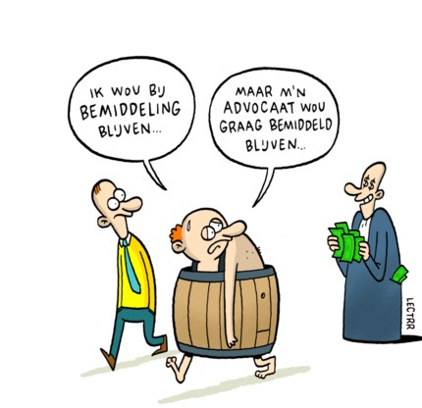
Bemiddeling en maatregelen (BEM)
Tussenkomst na mandaat van het parket
correctionele dossiers
verkeersdossier (leeftijd: +16)
Arbeidsauditoraat
Alternatieve afhandeling (gunstmaatregel)
Herstelbemiddeling (Moderator)
Feiten bestraffing ≤ 2 jaar gevs
Vrijwillig
Erkenning BA

Slide 6
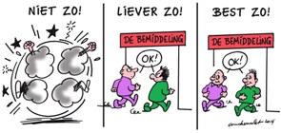
Bemiddeling en maatregelen (BEM)
Rol JA
Gesprekken DA en SO (meestal één)
Meerzijdige partijdigheid
Tussenpersoon partijen en procureur
Uitwerken maatregelen
Opvolging uitvoering
Rapportage/besprekingen procureur

Slide 7
Daderbegeleiding
Vrijheid onder Voorwaarden (VOV)
Autonome werkstraf (AWS)
(Autonome) Probatie (APS)
Beperkte detentie (BD)
Elektronisch toezicht (ET)
Ter beschikkingstelling van de strafuitvoeringsrechtbank (TBS)
Voorwaardelijke invrijheidstelling (VI)
Invrijheidstelling op proef/internering (IOP)
Adviesopdrachten

Slide 8
Adviesopdrachten
Beknopt voorlichtingsrapport (BVR)
Maatschappelijke enquête (ME)
Opdrachtgevers: onderzoeksrechter, openbaar ministerie, rechtbanken/hoven, gevangenis
Duur: meestal 1 maand, kan soms 2 maanden zijn

Slide 9
Burgerrechtelijke opdrachten (BO)
Tussenkomst na mandaat van Familierechtbank / Hof Van Beroep
Maatschappelijk onderzoek met betrekking tot situatie van de ouders en kinderen
Met oog op verblijfsregeling kinderen, uitoefening ouderlijk gezag, recht persoonlijk contact grootouders met de kleinkinderen enz.

Slide 10
OPDRACHTEN JUSTITIEHUIS
BURGERRECHTERLIJKE OPDRACHTEN
In sommige gevallen kan de rechter een maatschappelijk onderzoek laten uitvoeren om zijn beslissing op basis van meer informatie te nemen. Zo’n maatschappelijk onderzoek wordt vooral toegepast bij conflicten waar de kinderen van de partijen bij betrokken zijn.
de verblijfsregeling
de uitoefening van het ouderlijk gezag
de beslissing of de grootouders recht hebben op persoonlijk contact met de kinderen.
TEAM BRUSSEL:
Directeur: DEMUYNCK Evelien TEAMVERANTWOORDELIJKE: VANDERMEEREN Sofie
JUSTITIEASSISTENTEN:
VAN DAM Fran
CHEVALIER Magali
VANRAMPELBERG Kaat
VAN DER MYNSBRUGGE Ines
PAUWELS Anna
Notes:
https://www.vlaanderen.be/maatschappelijk-onderzoek

Slide 11
BURGERRECHTELIJKE OPDRACHTEN
SOCIALE STUDIE :
+/- 3 maanden
Bureelgesprekken + huisbezoeken + feedbackgesprekken
Contact beide partijen & minderjarige kind(eren)
Kinderen & jongeren centrale uitgangspunt in onze studie
Geen waarheidsonderzoek
Contactopname relevante (professionele) derden
Dossierinzage @ Familierechtbank of Hof van Beroep
Verslaggeving met adviesformulering omtrent verblijfsregeling t.o.v. OG
UITDAGINGEN
Multicultureel
Complexiteit aan problematieken
Hoog conflictueus
Verontrusting
Taalbarrières
Notes:
https://www.vlaanderen.be/maatschappelijk-onderzoek

Slide 12
Vragen?

